Slide 1
МАкедонія

Slide 2
Македонія - країна з дуже багатою музичною культурою, яка сформувалася під впливом слов"янських та візантійських мотивів і є зразком високорозвинутого народного мистецтва. Балканці бережуть свої джерельні пісні, популярні виконавці записують цілі альбоми народної музики. Важко знайти настільки ніжні, відкриті, душевні мелодії. А неповторне звучання їм дарують стародавні музичні інструменти - тапан, зурла, кавал, гайда, тамбура, дудук, шупелка. Характерною особливістю балканських свірачів (так македонською називають музикантів) є використання переважно духових інструментів, що притаманно, мабуть, усім мешканцям гір (можна згадати хоча б наших гуцулів з їхніми трембітами та сопілками).

Slide 3
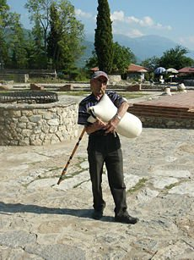
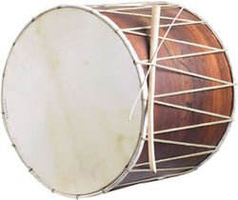
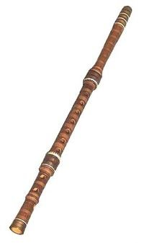

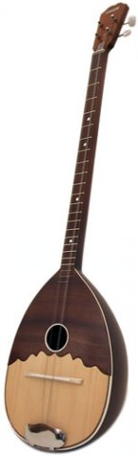
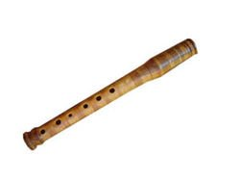
Гайда
Тапан
Кавал
Зурла
Шупелка
Дудук
Тамбура

Slide 4
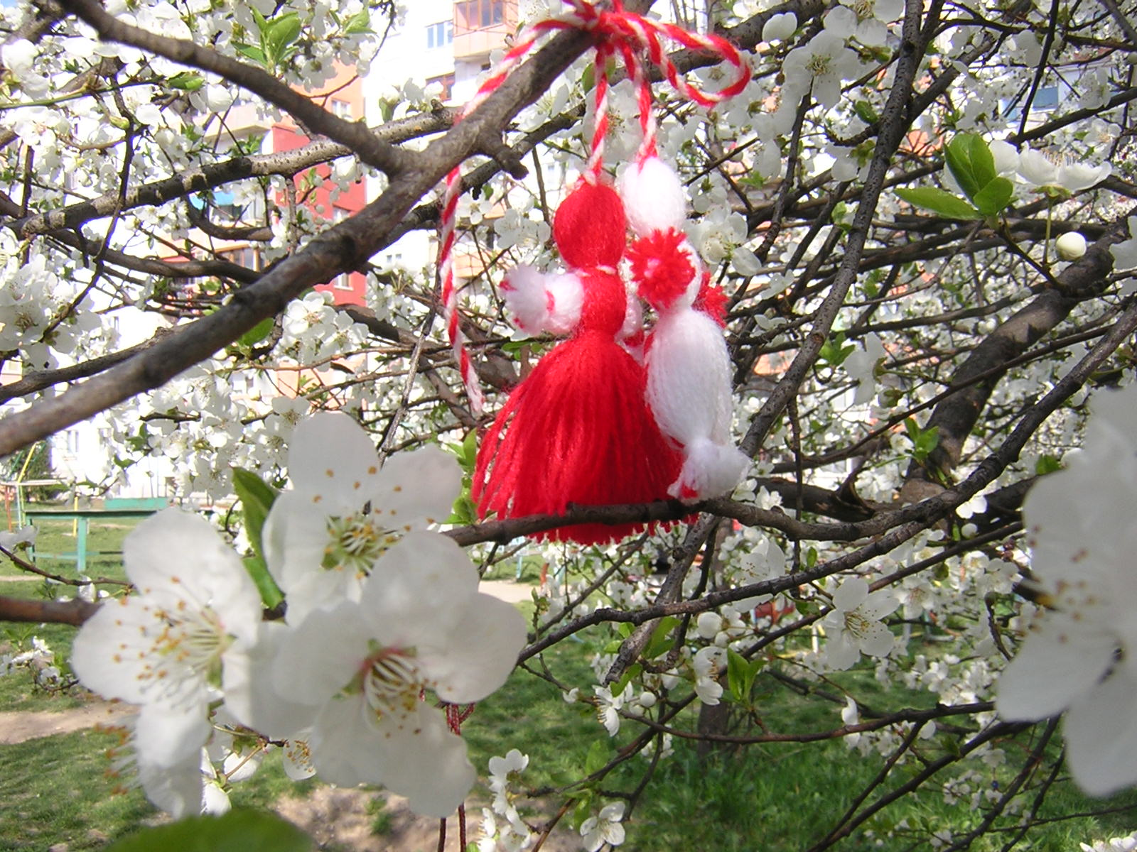
Ксантика
Ксантика - це антично-македонське свято весни і приходу сонця на землю бога Македона. Саме слово "ксантика" означає світло (ксан - перший весняний місяць за давньомакедонським календарем, ймовірно, така назва утворилося від слів "кон сонцето" ( за сонцем), а за старомакедонськими міфічними переказами, воно походить від імені богині квітів Ксантії, в яку був закоханий бог Македон і яка через заздрість богів Пантеону була перетворена на квітку. Свято Ксантика тривало цілий місяць. В ньому вільно брало участь все населення. Ксантика прославлялася спонтанно та з неймовірним ентузіазмом як свято весни, квітів, краси і надій, і особливо як свято душі, що символізуввало домінування пробудженого весняного світла над темнотою та злом в природі і людині. Македонці вірили, що в час Ксантики відбувається очищення душі і прощення гріхів. Символом цього свята була переплетена червоно-біла мотузка, червоний колір якої означав життя і сонце, а білий - чистоту і оновлення (а за одною з гіпотез - священного білого дельфіна, що був знаком особливої прихильності богів), разом же ці фарби символізували гармонію світу. Червоно-білими символами прикрашали одяг, будинки, огорожі, знаряддя побуту, тварин, особливо новонароджених ягнят. Під час Ксантики люди одягалися в новий одяг, вишитий за зимовий період гармонійними різнобарвними узорами, що був зразком творчої майстерності македонських жінок та дівчат. Протягом святкування звучали чарівні звуки тапанів, горнів, зурл, кавалів, лунали пісні, танцювалися ора в усіх населених містах, селах, в усіх долинах і горах. Сучасні дослідники вважають, що Ксантика відіграла ключову роль у світогляді македонців, була і є джерелом їхньої духовної сили, становить собою синонім македонської етнічної ідентичності. Ксантика залишилася незнищенною до теперішнього часу, тому що є невід"ємною частиною весняних традиційних святкувань, що номінально хоч і вважаються християнськими, святкуються абсолютно по-язичницьки і повторюють всі обрядові дійства віковічної Ксантики. В окремих македонських регіонах і сьогодні можна побачити червоно-білі символи, відомі як "мартинки", а люди зустрічають весну з радістю і спонтанними веселощами.

Slide 5
Дудула (закликання дощу)
Літо в Македонії доволі жарке, температура може підніматися до 35-40 градусів за Цельсієм, тож тривала посуха вкрай негативно відображається на врожайності - гине збіжжя, перестають рости овочі, фрукти, бракує корму для овець та корів, а це неминуче призводить до голоду. Щоб уласкавити богів, в окремих македонських поселеннях проводили спеціальний магічний обряд під назвою "дудула", метою якого було випросити дощу у вищих сил, що керують природою. За звичаєм, його влаштовували декілька молодих дівчат з небагатих родин. Отримавши батьківську згоду, вони збиралися всі разом, вибирали одного 10-12 річного хлопчика-сироту (рідше - дівчинку) та прикрашали його з голови до ніг різноманітними травами, гілками дерев, примовляючи: "Ајде Боже, поможе, што радим да направи. Послушај ни Боженце, ние сме сиромаси и ќе умрем за леп. Пожали не Господичко и Богородичко! Дај Божичко, дожд - земја да натопи, трева да поникне, бериќет да се роди, сиромаси да не мриат..." Вдягнувши "дудула", кожна дівчина-"дудуларка" брала якусь ємність для води і невелику торбинку, після чого всі учасники дійства вирушали від хати до хати у своєму селі. Прийшовши на подвір"я, співали: "Вај дудуле! Дај Боже, дожд, да се роди жито - просо, да се ранат сирачета, ситачета, сиромаси", одночасно поливаючи дитину ("дудула") водою. Цю церемонію завершували благословенням: "Како тече вода по Ката (името на дудулата) така да врне дожд, земја да топи, берекет да се роди". Господиня ( чи хтось інший з домашніх) відповідала: "Амин, да сте живи, дај Боже - што радите да ве чуе и до час земја да натопи, земја да се соживи, изгорехме од оѓин...", і дарувала хлопчикові гроші, а дівчатам - борошно, крупу, фрукти, овочі - хто чим був багатий. Обійшовши односельчан, "дудуларки" одягали дитину-"дудула" в новий, попередньо підготовлений, одяг, і подякувавши, відпускали додому. А ввечері починався дощ.

Slide 6
Народне мистецтво
Македонці завжди були тісно пов"язані з Батьківщиною і шанували свої традиції, передаючи їх з роду в рід, створюючи нову, рідкісну і незвичайну духовну культуру з цікавими національними особливостями. Македонці - творці вражаючої поезії, фольклору і музики, вони зберегли вагому культурну спадщину навіть сьогодні - мистецтво Македонського фольклору, у якому праслов"янська культура поєдналася з візатійськими і турецькими нотками. Проте, хоч македонський фольклор і охоплює екзотичні елементи, він завжди розвивався незалежно та унікально. Народне мистецтво було простим, красивим і практичним. Предмети домашнього вжитку, навіть суто практичні, були естетично оформлені.
Особлива увага приділялася одягу і прикрасам. Традиційні костюми - найбільш характерні і багаточисельні приклади народної культури. Декоративна македонська вишивка живописих кольорів надавала одягу оригінальності. Жіночий одяг яскраво прикрашався. Найчастіше вишивка виконувалася шерстяними або шовковими нитками різних відтінків червоного кольору. Світло-червоний особливо притаманний для околиць міст Прилеп, Бітола, Охрид. Жіночий одяг Скопського регіону прикрашався чорною вишивкою.
Оскільки в Македонії поширене вівчарство, значного розвитку набуло ткацтво. Особливо славилися килими з Охрида, Прилепа, Крушево. Вони по-справжньому коштовні - завдяки красі, багатим прикрасам і гармонійним кольорам.
Металеві предмети для щоденного вжитку, що виготовляються ковалями, мають артистичні форми і мають ручної роботи гравюри або рельєф на поверхні. Ці мідні кулі дуже поширені в Македонії, особливо в містах. Вони мають відмітні форми і оригінальні лінії і є добре комбінованими функціональними об'єктами.
Кераміка в Македонії розвивалася багато століть, і продовжує розвиватися сьогодні. Македонська кераміка була відома своїми древніми формами, які створювали монументальне вираження об'єктів. Предмети кераміки виготовлялися з глини і прикрашалися простими засобами: кольорами, графітом, рельєфами. Своїми різноманітними формами і багатим оздобленням вони створюють враження високого художньо-технічного рівня.
Важливою частиною народного мистецтва Македонії в усі часи була декоративна різьба по дереву, які можна помітити в оформленні інтер"єру та екстер"єру будинків і храмів.

